Slide 1
Báo cáo BTL Môn : Thiết kế xây dựng phần mềm Phân tích và thiết kế System EcoBikeRental
Giảng viên hướng dẫn : TS. Nguyễn Thị Thu Trang
Người thực hiện : Nhóm 2
Vũ Xuân Chung 20172982
Đỗ Đình Đắc 20170049
Trần Văn Đạo 20170051
Hà Nội, tháng 12 năm 2020

Slide 2
Phân công công việc
Sinh viên | Công việc đã thực hiện | Mức độ
Vũ Xuân Chung | Tổng hợp và chỉnh sửa tài liệu SRS Lập trình giao diện Front-end | 30%
Đỗ Đình Đắc | Lập trình Back-end, API Xây dựng Test-case Xây dựng Installation Guide, Video demo | 40%
Trần Văn Đạo | - Tổng hợp và chỉnh sửa tài liệu SDD | 30%

Slide 3
Nội dung
Tổng quan đề tài
Sơ đồ Usecase tổng quan
Interaction Diagram điển hình
Class Diagram
Design Considerations
Conclusion

Slide 4
Tổng quan đề tài
Tên đề tài : Thiết kế và xây dựng hệ thống EcoBikeRental
Mục đích đề tài : Thiết kế một hệ thống cho thuê, trả xe đơn giản.
Giúp người dung tra cứu, tìm kiếm bãi xe, xe phù hợp với mình.
Cho thuê xe và trả xe trực tiếp tài quầy.
Giúp người dùng thanh toán tiện lợi qua thẻ ngân hang.

Slide 5
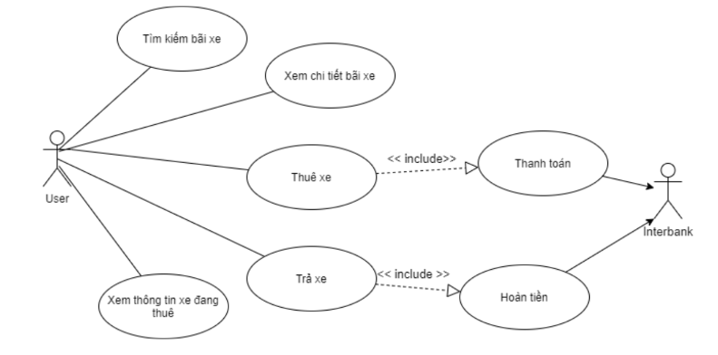
Sơ đồ Usecase tổng quan hệ thống

Slide 6
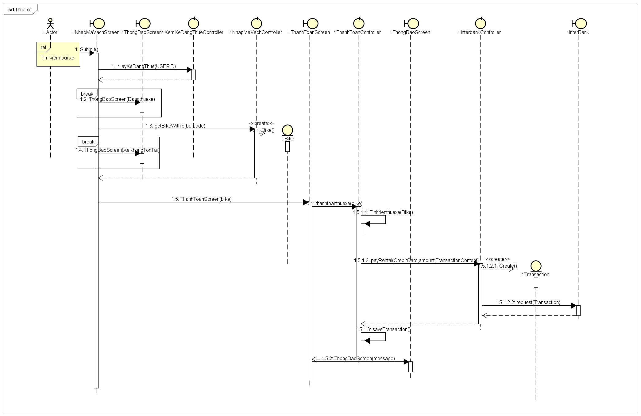
Interaction Diagram
Usecase điển hình nhất cho hệ thống chính là Usecase Thuê Xe.

Slide 7
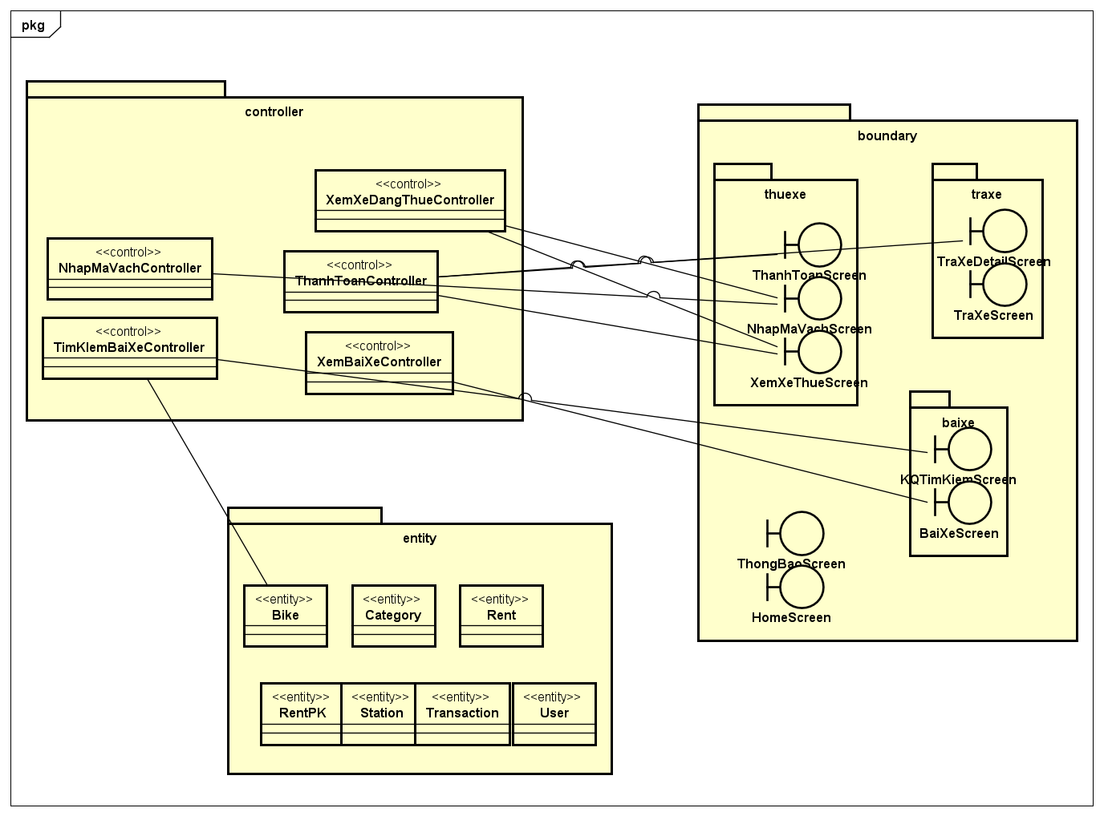
Class Diagram General

Slide 8
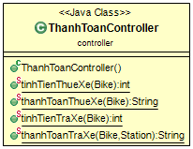
Class Design
Operation
Parameter:
bike:Bike xe đang được thanh toán
station: Station bến xe đang được thanh toán
Exception: Không
Method Không
State Không
# | Name | Return type | Description (purpose)
1 | tinhTienThueXe | int | Tính tiền thuê xe
2 | thanhToanThueXe | String | Gửi thông tin thuê xe cho InterBankController
3 | tinhTienTraXe | Int | Tính tiền trả xe
4 | thanhToanTraXe | String | Gửi thông tin trả xe cho InterBankController

Slide 9
Design Considerations
Design Concept : - low coupling - high conhesion
Design Principles : Problem Partitioning : Modularity : API Strategy of Design : Top-down Approach
Design Paterns : Không có

Slide 10
Conclusion
Hệ thống là một ứng dụng đơn giản giups người dùng thuê và trả xe được tiện lợi, nhanh chóng hơn.
Hệ thống có thể chưa đầy đủ các tính năng mà người dung mong muốn, nhưng đã đáp ứng được những tính năng cơ bản của một ứng dụng.
Trong tương lai, hệ thống này sẽ được cải tiến, hoàn thiện và hi vọng có thể mang vào ứng dụng trong thực tế cuộc sống.

